Slide 1
Solid ağciyər düyünü
Professor Saday Ağalar oğlu Əliyev
ATU, I cərrahi xəstəliklər kafedrası

Slide 2
Tərifi
Döş qəfəsi rentgenoloji müayinələrində təsadüfən tapılan xəstəlikdir.
Ağciyər toxumasından kəskin olaraq ayrıla bilən oval formalı, ölçüsü 3 sm və daha kiçik olan törəmələrdir.

Slide 3
Təsnifatı
Neoplaziyalar | İltihabi qranuloma | İnfeksion düyünlər | Malformasiya
Hemangioma | Vərəm qranuloma | Echinococcus granulosus | Bronxogen sistlər
Hamartoma | Histoplazma | Ascaris lumbricoides | Teratoma
Timoma | Misetoma | Dirofilaria immitis | Vaskulyar endotelioma
Miksoma | Massiv fibroz | Vərəm | Arterio-venoz malformasiya
Mioblastoma | Lipoid pnevmoniya
Plazmasitoma | Cryptococcus
 | Revmatoid artrit

Slide 4
Klinikası
Xəstənin yaşı, siqret çəkmə vərdişi, digər orqanlarda xərçəngin olması xəstəyə aid olan əsas risk amilləridir.
Asimptomatikdir. Hər hansı bir simptomatik əlaməti yoxdur. Anamnezdə başqa bir orqan xərçəngi varsa, tək düyünün bədxassəli olma riski artır.
50 yaşı olan qadınlarda yanaşı olaraq mammoqrafiya, ginekoloji müayinə, CEA səviyyələri, əgər kişidirsə, prostat spesifik antigen və CEA səviyyələri yoxlanmalıdır.

Slide 5
Diaqnostika
Bədxassəli tək düyünün əlamətləri
  2 sm-dən böyük olması
  son iki ildə böyümə
  kənarlarının nahamar olması
  Kalsifikasiya olmaması
Xoşxassəli tək düyünün əlamətləri
  2 sm-dən kiçik olması
  son iki ildə böyümənin olmaması
  Kalsifikasiyanın olması. Hədəf simptomu, partlamış qarğıdalı simptomu
Hədəf simptomu

Slide 6
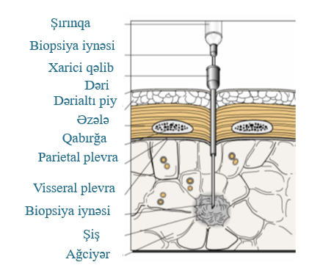
Diaqnostika
KT-də kalsifikasiyanın lokalizasiyası, dərəcəsi bilinir. Mərkəzi kalsifikasiya xoşxassəliliyi göstərir
PET – ağciyərdə tək düyünün xoşxassəli və ya bədxassəli olmasının ayırd edilməsində 90% informativdir.
Biopsiya-güvənirliyi epitel hüceyrələrində 90%, adenokarsinomalarda 70%, böyük hüceyrəli xərçənglərdə 50%, kiçik hüceyrəli xərçəngdə 100%-dir.

Slide 7
Diaqnostika
Rentgenoqrafiya

Slide 8
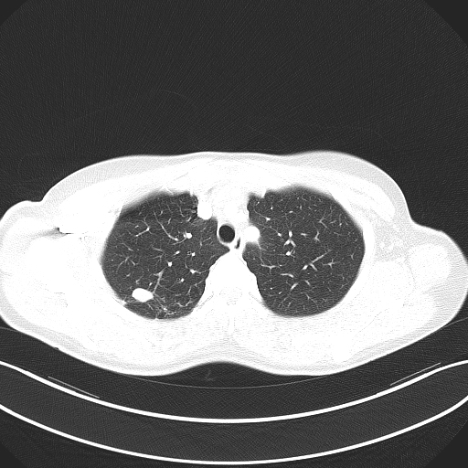
Diaqnostika

Slide 9
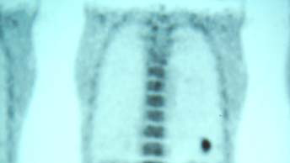
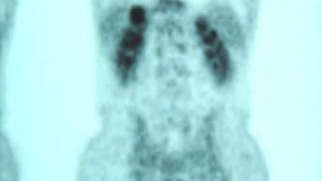
Diaqnostika
PET-KT

Slide 10
Müalicəsi
Xoşxassəli
İzləmə və ya rezeksiya
Bədxassəli
Seqmentar vəya lobar rezeksiya

Slide 11
Diqqətinizə görə təşəkkürlər.

Slide 12


www.bck.az
Azərbaycan Tibb Universitetinin I-Cərrahi Xəstəliklər kafedrası

